Slide 1
컴퓨터구조 3장 3-3
순천향대학교 컴퓨터공학과
20184102 신주용

Slide 2
과제 3-3 : absdiff() 함수의 gdbgui 실행
가상머신에서 앞의 absdiff() 함수를 아래와 같이 C 프로그램을 작성하고 컴파일 한 후 실행파일을 gdbgui로 실행하여메모리 및 레지스터 등의 상태 추적
실행파일 생성을 위해 main() 함수 추가
아래와 같이 컴파일하고 주요 단계 실행 및 상태를 추적 캡쳐하고
설명
-Og -g 옵션
아래와 같이 컴파일하고 주요 단계 실행 및 상태를 추적 캡쳐하고
설명
• -Og -g -fif-conversion 옵션

Slide 3
목 차
1.컴파일 /
gdbgui
실행
2.absdiff()함수의
어셈블리 코드
-Og -g 버전
3.absdiff()함수의 어셈블리 코드
-fif-conversion 버전

Slide 4
컴파일 / gdbgui 실행

Slide 5

3장 3-3
컴파일 및 gdbgui 실행
컴파일러에서 -Og 옵션을 사용하여
optiabs라는 이름의 최적화된 실행 파일을 생성하고
동일한 옵션에 -fif-conversion 옵션을 추가하여
분기문을 제거한 convabs 실행 파일을 생성합니다.

Slide 6
absdiff()함수의 어셈블리 코드
-Og -g 버전

Slide 7
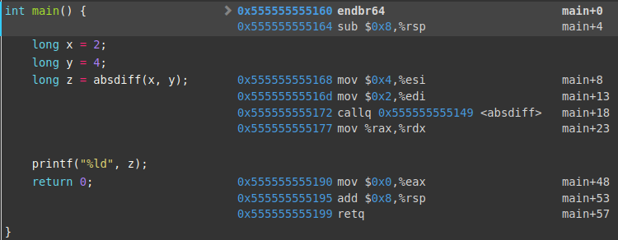
3장 3-3
absdiff.c의 어셈블리 코드 -Og -g 버전
sub $0x8, %rsp
rsp(스택을 지칭하는 레지스터)에서 0x8만큼 감산을 해줍니다.
스택을 비워주는 역할을 합니다.
mov %0x4, %esi
esi(rsi의 32비트 레지스터)에 상수 0x4값을 복사해줍니다.
mov %0x2, %edi
edi(rdi의 32비트 레지스터)에 상수 0x2값을 복사해줍니다.
callq 0x555555555149 <absdiff>
absdiff함수를 호출합니다.
%rsi | 0x4
%rdi | 0x2

Slide 8
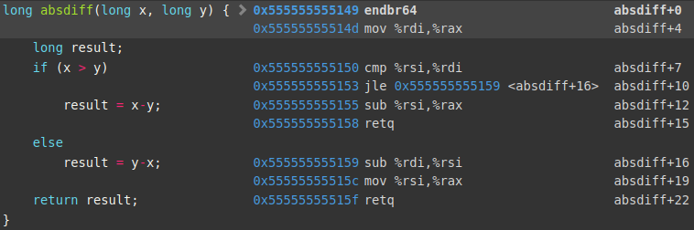
3장 3-3
absdiff.c의 어셈블리 코드 -Og -g 버전
mov %rdi, %rax
rdi의 값을 rax로 복사해줍니다.
cmp %rsi, %rdi
cmp 명령어를 사용하여 rsi와 rdi의 값을 비교합니다.
뒤의 레지스터가 앞보다 작을 경우 carry flag가 0으로
설정되고, 반대의 경우에는 1이 설정되어 뒤의 명령을 이어서
수행합니다.
두개의 항이 같을 경우는 carry flag는 0으로, zero flag가
1로 설정됩니다.
jle 0x555555555159 <absdiff+16>
앞의 항인 rsi가 작거나 같을 때 absdiff+16으로 점프합니다.
<위의 명령어가 동작하지 않았을 때>
- 이번 코드에서는 실행되지 않으므로 레지스터는 추적하지 않도록 하겠습니다.
sub %rsi, %rax
rax - rsi(x - y)의 값을 rax에 저장합니다.
retq
해당 값을 반환합니다.(함수의 끝)
%rsi | 0x4
%rdi | 0x2
%rax | 0x2

Slide 9
3장 3-3
absdiff.c의 어셈블리 코드 -Og -g 버전
sub %rdi, %rsi
rsi에서 rdi를 뺀 값(y - x)을 rsi에 저장합니다.
mov %rsi, %rax
rsi의 값을 rax으로 복사합니다.
(return에 쓰이는 레지스터가 rax이므로 옮겨주는 것으로
보입니다.)
retq
해당 값을 반환합니다.
%rsi | 0x2
%rdi | 0x2
%rax | 0x2

Slide 10
3장 3-3
absdiff.c의 어셈블리 코드 -Og -g 버전
mov %rax, %rdx
rax의 값을 rdx에 복사해줍니다.
결과값을 백업하기 위함입니다.
mov %0x0, %eax
esi(rsi의 32비트 레지스터)에 상수 0x4값을 복사해줍니다.
eax레지스터를 0값으로 초기화합니다.
add %0x8, %rsp
rsp레지스터에 0x8을 더합니다.
앞서 공간을 비워준 스택을 다시 채워주는 과정입니다.
%rsi | 0x2
%rdi | 0x2
%rax | 0x0
%rdx | 0x2

Slide 11
absdiff()함수의 어셈블리 코드
-fif-conversion 버전

Slide 12
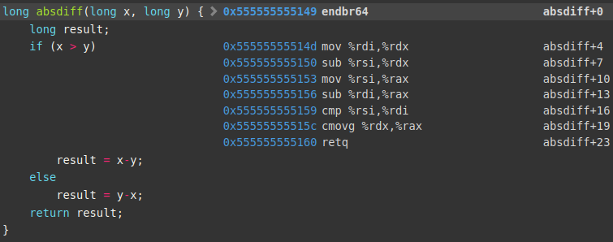
3장 3-3
absdiff.c의 어셈블리 코드 -fif-conversion 버전
<main은 앞의 버전과 완전히 똑같으므로
분석하지 않겠습니다>
mov %rdi, %rdx
rdi의 값을 rdx로 복사해줍니다.
sub %rsi, %rdx
rdx에서 rsi를 빼주는 연산을 실행하고
그 값을 rdx에 저장합니다.
x - y 연산을 해주는 부분입니다.
mov %rsi, %rax
rsi의 값을 rax로 복사해줍니다
%rsi | 0x4
%rdi | 0x2
%rdx | 0x2 -> 0xfffffffe
%rax | 0x4

Slide 13
3장 3-3
absdiff.c의 어셈블리 코드 -fif-conversion 버전
sub %rdi, %rax
rax에서 rdi를 빼준 값을 rax에 저장합니다.
y - x 연산을 해주는 부분입니다.
cmp %rsi, %rdi
rsi와 rdi를 비교하고 앞의 항(y)이 뒤의 항보다
작을 경우 다음의 명령을 수행합니다.
cmovg %rdx, %rax
cmovg를 이용하여 greater 조건부 mov를 rdx에서
rax로 수행합니다. 해당 코드에서는 수행되지 않습니다.
retq
rax의 값을 반환합니다.
%rsi | 0x4
%rdi | 0x2
%rdx | 0x2 -> 0xfffffffe
%rax | 0x4 -> 0x2

Slide 14
감사합니다

